Slide 1

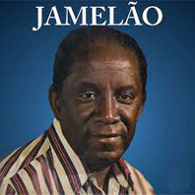

RONDA
Jamelão
Paulo Vanzolini
Formatação
Acnnassifslides

Slide 2
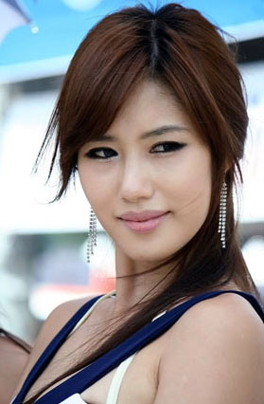
De noite eu rondo a cidade
A te procurar sem encontrar
No meio de olhares espio
Em todos os bares você não está
Volto pra casa abatido
Desencantado da vida
O sonho alegria me dá
Nele você está

Slide 3
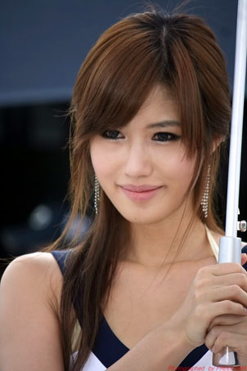
Ah se eu tivesse
Quem bem me quisesse
Esse alguém me diria
Desiste essa busca é inútil
Eu não desistia

Slide 4
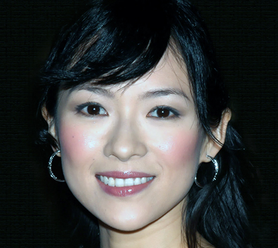
Porém com perfeita paciência
Sigo a te buscar
Hei de encontrar
Bebendo com outras mulheres
Rolando um dadinho
Jogando um bilhar
E nesse dia então
Vai dar na primeira edição
Cena de sangue num bar
Da Avenida São João

Slide 5


Slide 6
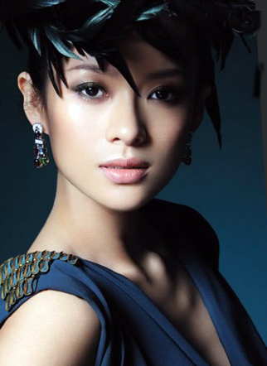
Volto pra casa abatido
Desencantado da vida
O sonho alegria me dá
Nele você está

Slide 7
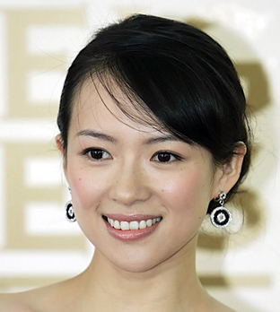
Ah se eu tivesse
Quem bem me quisesse
Esse alguém me diria
Desiste essa busca é inútil
Eu não desistia

Slide 8
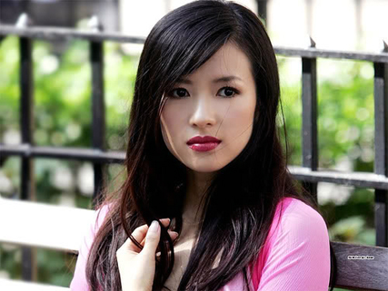
Porém com perfeita paciência
Sigo a te buscar
Hei de encontrar
Bebendo com outras mulheres
Rolando um dadinho
Jogando um bilhar
E nesse dia então
Vai dar na primeira edição
Cena de sangue num bar
Da Avenida São João

Slide 9
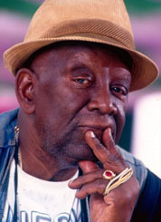
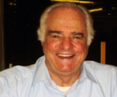
De noite eu rondo a cidade
A te procurar sem encontrar
No meio de olhares espio
Em todos os bares você não está
Volto pra casa abatido
Desencantado da vida
O sonho alegria me dá
Nele você está
Ah se eu tivesse
Quem bem me quisesse
Esse alguém me diria
Desiste essa busca é inútil
Eu não desistia
Porém com perfeita paciência
Sigo a te buscar
Hei de encontrar
Bebendo com outras mulheres
Rolando um dadinho
Jogando um bilhar
E nesse dia então
Vai dar na primeira edição
Cena de sangue num bar
Da Avenida São João
Ronda
Formatação
Acnnassifslides
15/08/2013
Paulo Vanzolini/
Walter Guimarães
Imagens: Internet
Jamelão

